Slide 1

Mortalidad bebes al nacer
Edgar Joel Pardo Moreno

Slide 2
Entendimiento del negocio
A lo largo de los años se han desarrollado múltiples estudios que evidencian la incidencia de la mortalidad del recién nacido en relación a su peso.
Según la Organización Mundial de la Salud entre el 15 y 20% de los nacimientos al año corresponden a bebés de bajo peso (inferior a 2500g o 5.5 Libras). Para el año 2020 en Colombia según cifras del Instituto Nacional de salud (INS) las principales ciudades con desnutrición perinatal son Vaupés, Chocó, La Guajira, Santander entre otros.

Slide 3

Objetivos del negocio
01.
Regresión
02.
Clasificación
Predecir con la mayor exactitud el peso del bebe al nacer.
Clasificar la probabilidad de mortalidad del bebe al nacer

Slide 4

01.
Entendimientos de datos
Se observara el contenido del dataset

Slide 5
Información del dataset.
Tamaño data
Caracteristicas
Tipos de variables
4.255.156 filas
31 columnas
1. Características recién nacido
2. Características padre y madre
3. Variables que impactan desarrollo nonato
Cuantitativas
Cualitativas

Slide 6

EDA
Para observar el comportamiento de nuestros datos y poder entender que variables debemos usar para nuestro modelos usaremos el análisis estadístico descriptivo

Slide 7
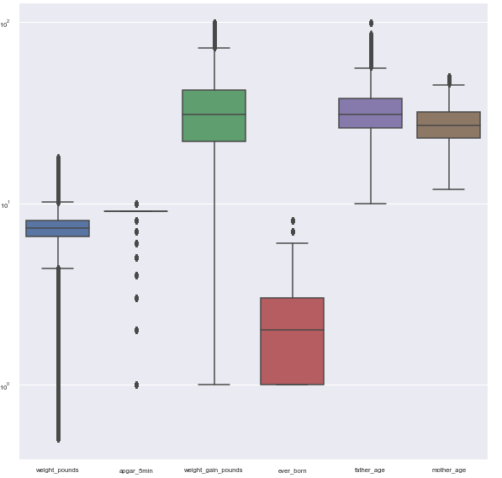
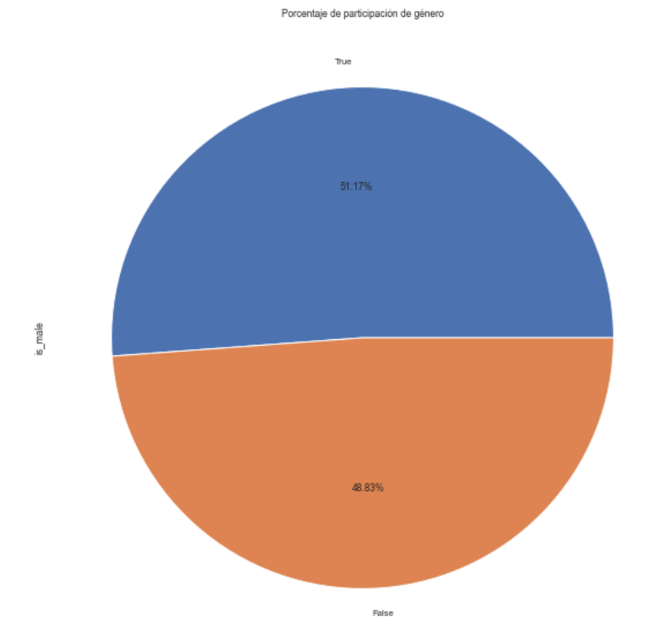
Comportamiento
Box plot distribución de variables
% Participación género de bebe
podemos observar que en promedio las niñas tienen un peso de 7.1 y los niños de 7.3 libras al nacer esto nos indica que no son nacimientos de bajo peso ya que para ser considerados de esta forma deben pesar 5.5 libras.
Podemos observar que tenemos variables que presentan valores atípicos, como por ejemplo la edad del padre el peso del bebe al nacer entre otras. Adicionalmente tenemos columnas con diferentes magnitudes es importante realizar transformación de datos para ajustarlas al modelo.

Slide 8
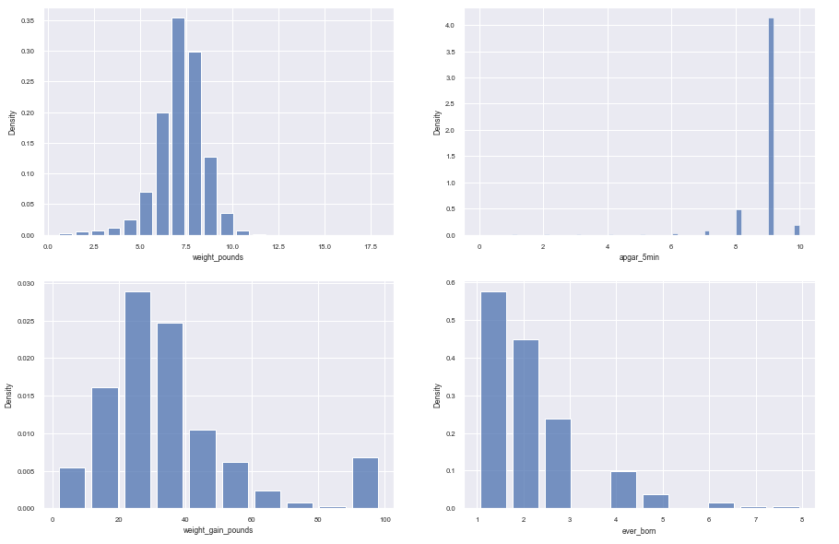
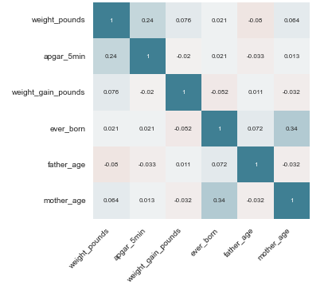
Comportamiento
Histograma de variables
Podemos observar que la mayoría de nuestras variables numéricas no presentan una correlación alto lo que nos indica que podemos usarlas todas para nuestro modelo. Es importante resaltar que la variable cantidad de hijos y edad de la madre tienen una correlación del 34% y la variable peso del recién nacido y el índice de salud a los 5 minutos de haber nacido tienen una correlación del 24%. Aun así podemos usarlas ya que no tienen correlación muy alta.
Podemos observar que las variables weigth_gain pounds y ever_born presentan asimetría a la derecha. en promedio el peso de las madres en el embarazo aumenta entre 30 a 40 lbs y la mayoría de las madres tienen entre 1 a 2 hijos. Por otra parte la mayoría de los niños nacidos tienen un estado de salud clasificado como muy bueno, por ultimo como mencionamos anteriormente en promedio los niños naces con un peso de 7.2 lbs.

Slide 9

Preparación de datos

Slide 10
Project timeline.
Phase 01
Phase 02
Phase 03
Phase 04
Phase 05
Eliminar variables que no generan información
Creación de dummy
Imputación de datos
Dividir dataset en train y test
Normalizar y estandarizar datos

Slide 11

Modelo regresión

Slide 12

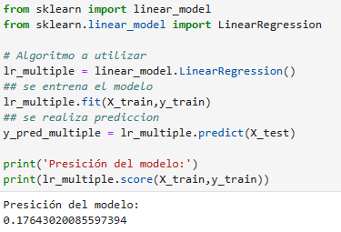
Regresión multiple.
Podemos observar que el modelo no esta siendo explicado por la variables seleccionadas, además es importante resaltar que la completitud de la data afecta los resultados.

Slide 13
Despliegue
Si bien entidades gubernamentales, ONGs han promocionado e impulsado políticas de salud pública, campañas que concienticen a madres y padres a tener cuidados en sus procesos de gestación aun podemos observar que se presentan practicas inadecuadas que afectan el buen desarrollo de los bebes, esto impacta a los nonatos al momento de ser concebidos con patologías negativas, bajo peso entre otras características que pueden causar enfermedades a futuro o la misma muerte.
Como recomendación podríamos concluir que la implementación de este tipo de modelos permitirá realizar una mayor predicción que nos guie de cual puede ser el peso de los nonatos de acuerdo a ciertas características y creando alertas tempranas para evitar un aumento en la mortalidad de los mismos. Un modelo que pueda robustecerse con mayor información de los madres y padres que permita caracterizarlos mejor y de esta forma lograr orientar propuestas estratégicas que se ajusten mejor a los perfiles identificados, por ejemplo, Se observa que existen dos conjuntos de categorías de edad que al momento del nacimiento del bebe presentan bajo peso. Por un lado, tenemos madres mayores de 35 años, para este tipo de categoría se podrían compartir información de buenas practicas nutricionales que permitan un desarrollo sano del feto. Por otro lado, existe la categoría de madres menores de 20 años, se podrían desarrollar campañas de concientización y adaptación para que lleven una etapa gestante con mayor responsabilidad.

